Slide 1

ESTADÍSTICA III
Ley de los Grandes Números y Teorema del Límite Central

Slide 2
Mensaje principal
Muchas de la intuición de la estadística inferencial descansa sobre nociones asintóticas.
Qué pasa si un experimento o un suceso ocurriera infinitas veces con muestras infinitamente grandes.
En resumen dictan convergencias entre lo que se observa y lo que se espera.
En la vida real esas convergencias no siempre se dan.

Slide 3
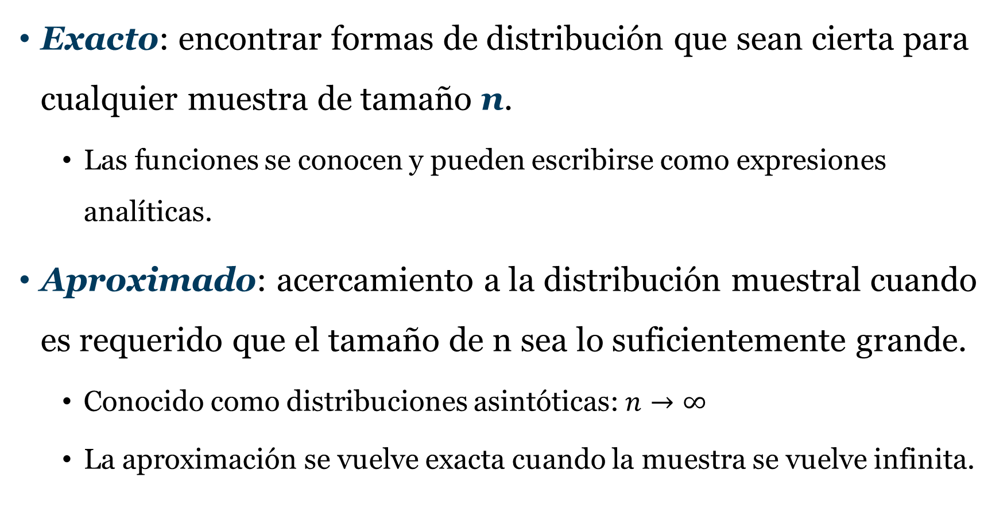
Métodos para encontrar distribuciones muestrales
Exacto: encontrar formas de distribución que sean cierta para cualquier muestra de tamaño n.
Las funciones se conocen y pueden escribirse como expresiones analíticas.
Aproximado: acercamiento a la distribución muestral cuando es requerido que el tamaño de n sea lo suficientemente grande.
Conocido como distribuciones asintóticas: $n→∞$
La aproximación se vuelve exacta cuando la muestra se vuelve infinita.

Slide 4
Desigualdad de Chebyshev
Algunas garantías

Slide 5
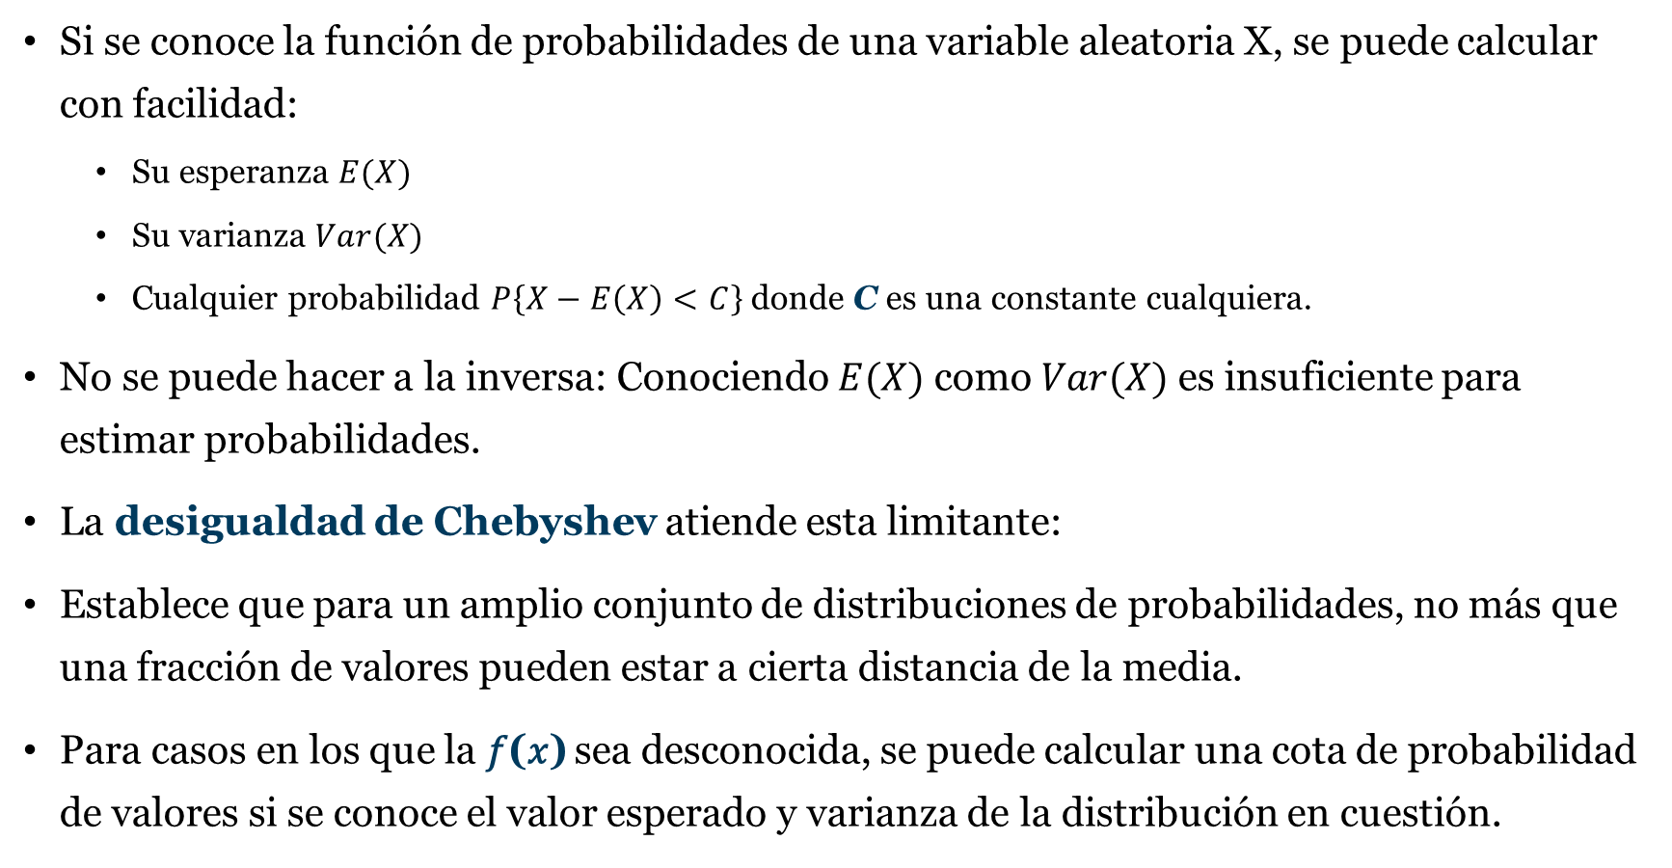
Desigualdad de Chebyshev
Si se conoce la función de probabilidades de una variable aleatoria X, se puede calcular con facilidad:
Su esperanza $E(X)$
Su varianza $Var(X)$
Cualquier probabilidad $P\left\{X−E\left(X\right)<C\right\}$ donde C es una constante cualquiera.
No se puede hacer a la inversa: Conociendo $E(X)$ como $Var(X)$ es insuficiente para estimar probabilidades.
La desigualdad de Chebyshev atiende esta limitante:
Establece que para un amplio conjunto de distribuciones de probabilidades, no más que una fracción de valores pueden estar a cierta distancia de la media.
Para casos en los que la 𝑓(𝑥) sea desconocida, se puede calcular una cota de probabilidad de valores si se conoce el valor esperado y varianza de la distribución en cuestión.

Slide 6
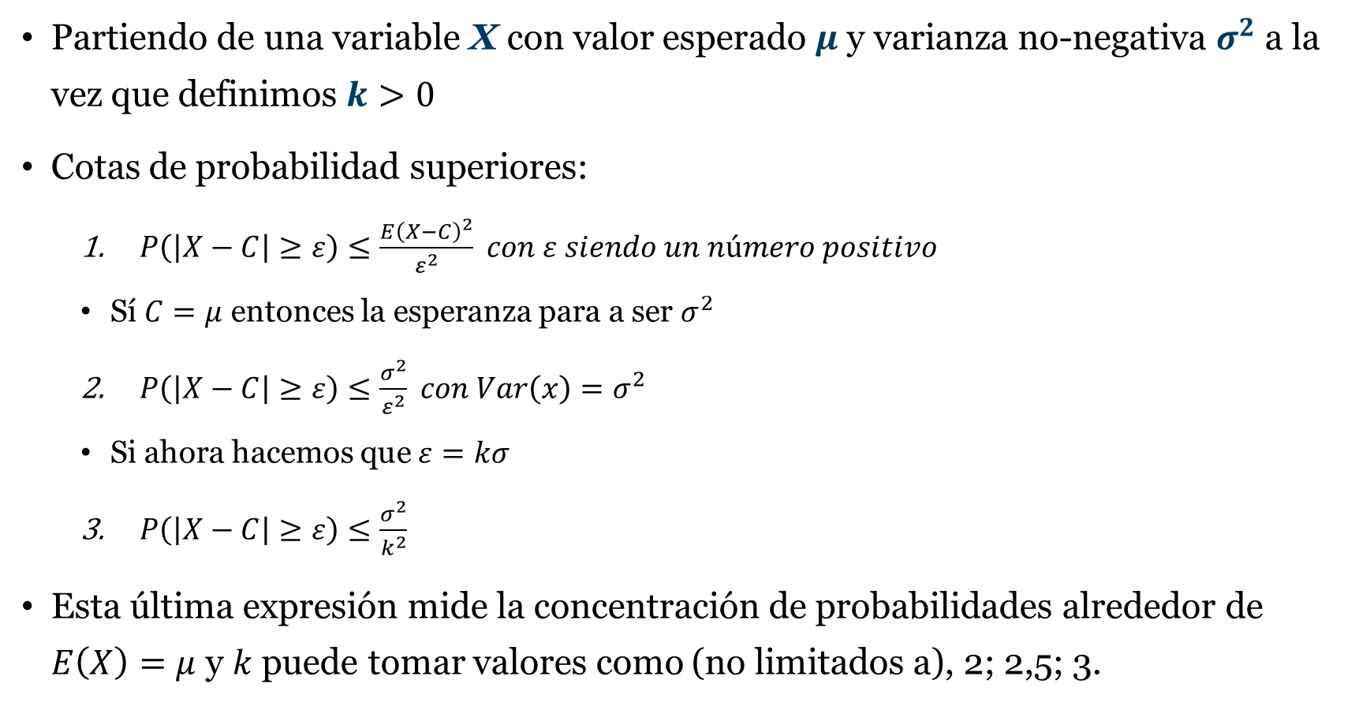
Desigualdad de Chebyshev
Partiendo de una variable X con valor esperado $μ$ y varianza no-negativa $σ^{2}$ a la vez que definimos $k>0$
Cotas de probabilidad superiores:
$P\left(\left|X−C\right|≥ε\right)≤\frac{E{\left(X−C\right)}^{2}}{ε^{2}} con ε siendo un número positivo$
Sí $C=μ$ entonces la esperanza para a ser $σ^{2}$
$P\left(\left|X−C\right|≥ε\right)≤\frac{σ^{2}}{ε^{2}} con Var\left(x\right)=σ^{2}$
Si ahora hacemos que $ε=kσ$
$P\left(\left|X−C\right|≥ε\right)≤\frac{σ^{2}}{k^{2}}$
Esta última expresión mide la concentración de probabilidades alrededor de $E\left(X\right)=μ$ y $k$ puede tomar valores como (no limitados a), 2; 2,5; 3.

Slide 7

Desigualdad de Chebyshev
Cotas de probabilidad inferiores:
$P\left(\left|X−C\right|<ε\right)≥1−\frac{E{\left(X−C\right)}^{2}}{ε^{2}}$
$P\left(\left|X−C\right|<ε\right)≥1−\frac{σ^{2}}{ε^{2}}$
$P\left(\left|X−C\right|<ε\right)≥1−\frac{σ^{2}}{k^{2}}$

Slide 8
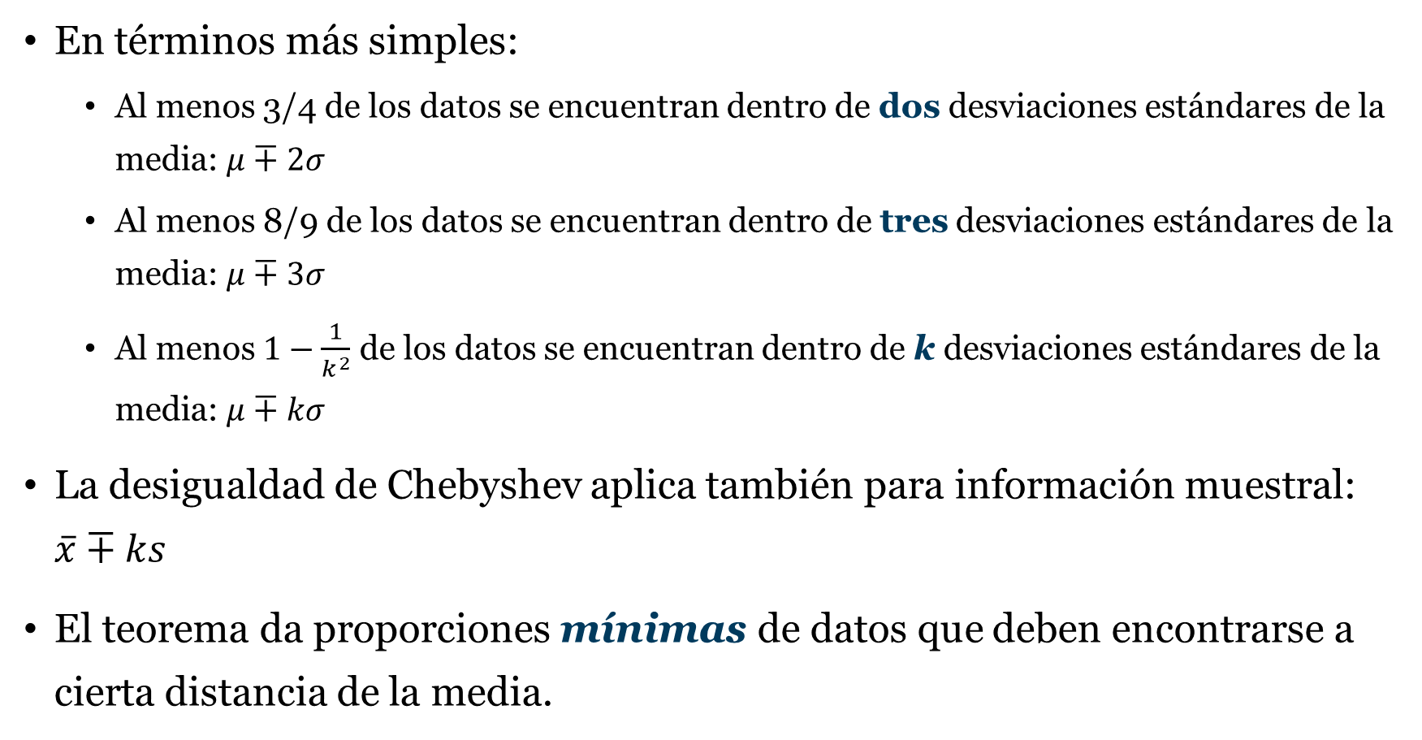
Desigualdad de Chebyshev
En términos más simples:
Al menos 3/4 de los datos se encuentran dentro de dos desviaciones estándares de la media: $μ∓2σ$
Al menos 8/9 de los datos se encuentran dentro de tres desviaciones estándares de la media: $μ∓3σ$
Al menos $1−\frac{1}{k^{2}}$ de los datos se encuentran dentro de k desviaciones estándares de la media: $μ∓kσ$
La desigualdad de Chebyshev aplica también para información muestral: $\overline{x}∓ks$
El teorema da proporciones mínimas de datos que deben encontrarse a cierta distancia de la media.

Slide 9
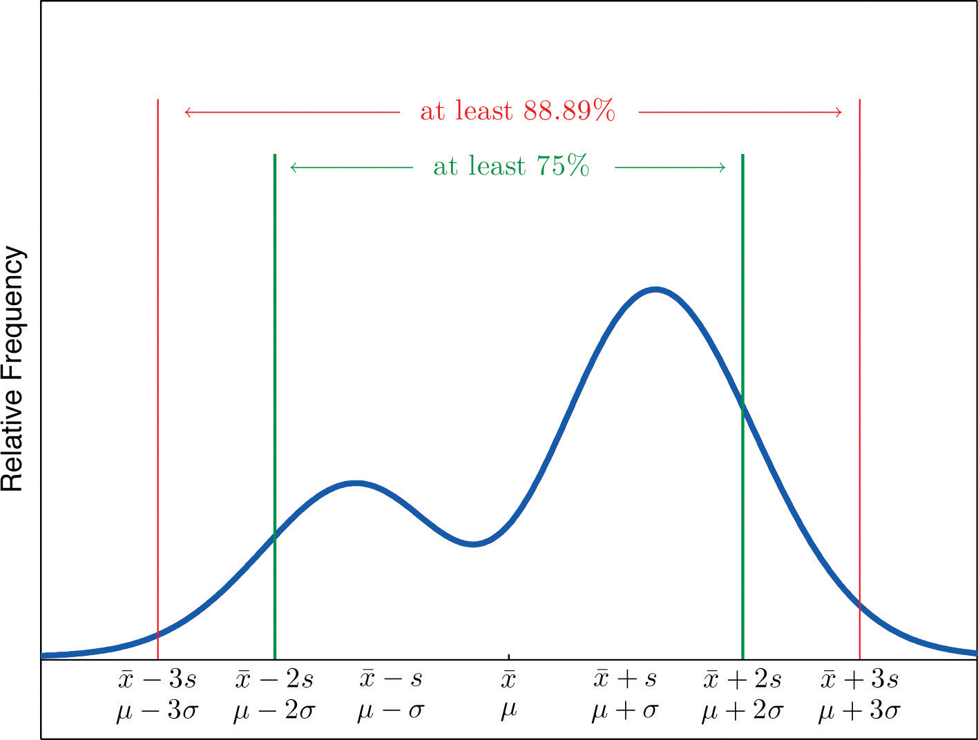
Desigualdad de Chebyshev

Slide 10
Ley de los Grandes Números
Conceptos básicos

Slide 11
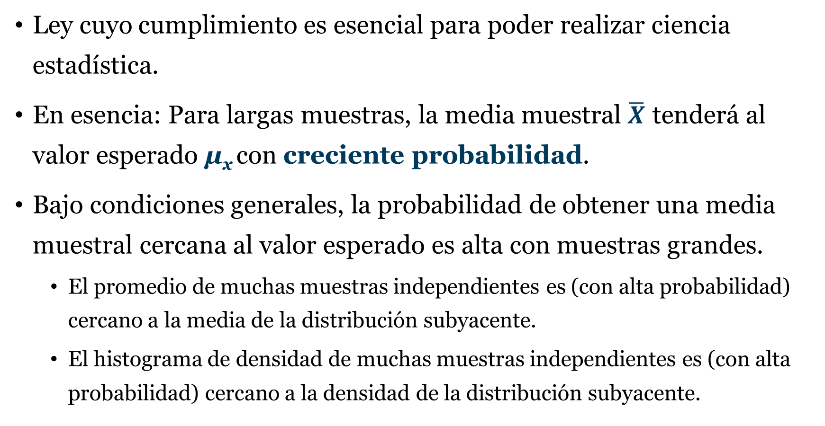
Ley de los Grandes Números
Ley cuyo cumplimiento es esencial para poder realizar ciencia estadística.
En esencia: Para largas muestras, la media muestral $\overline{X}$ tenderá al valor esperado µ_{x} con creciente probabilidad.
Bajo condiciones generales, la probabilidad de obtener una media muestral cercana al valor esperado es alta con muestras grandes.
El promedio de muchas muestras independientes es (con alta probabilidad) cercano a la media de la distribución subyacente.
El histograma de densidad de muchas muestras independientes es (con alta probabilidad) cercano a la densidad de la distribución subyacente.

Slide 12
Ley de los Grandes Números
Medida de convergencia en la que los promedios se comportan de forma más estable que los componentes individuales.
“En balance, los portafolios son más estables que acciones individuales”. – Nassim Taleb
No siempre se da en la vida real, especialmente para fenómenos con medias y varianzas indefinidas.

Slide 13
Espacio de intervención: 30 segundos.
¿Cómo estudiaríamos la LGN lanzando una moneda?

Slide 14
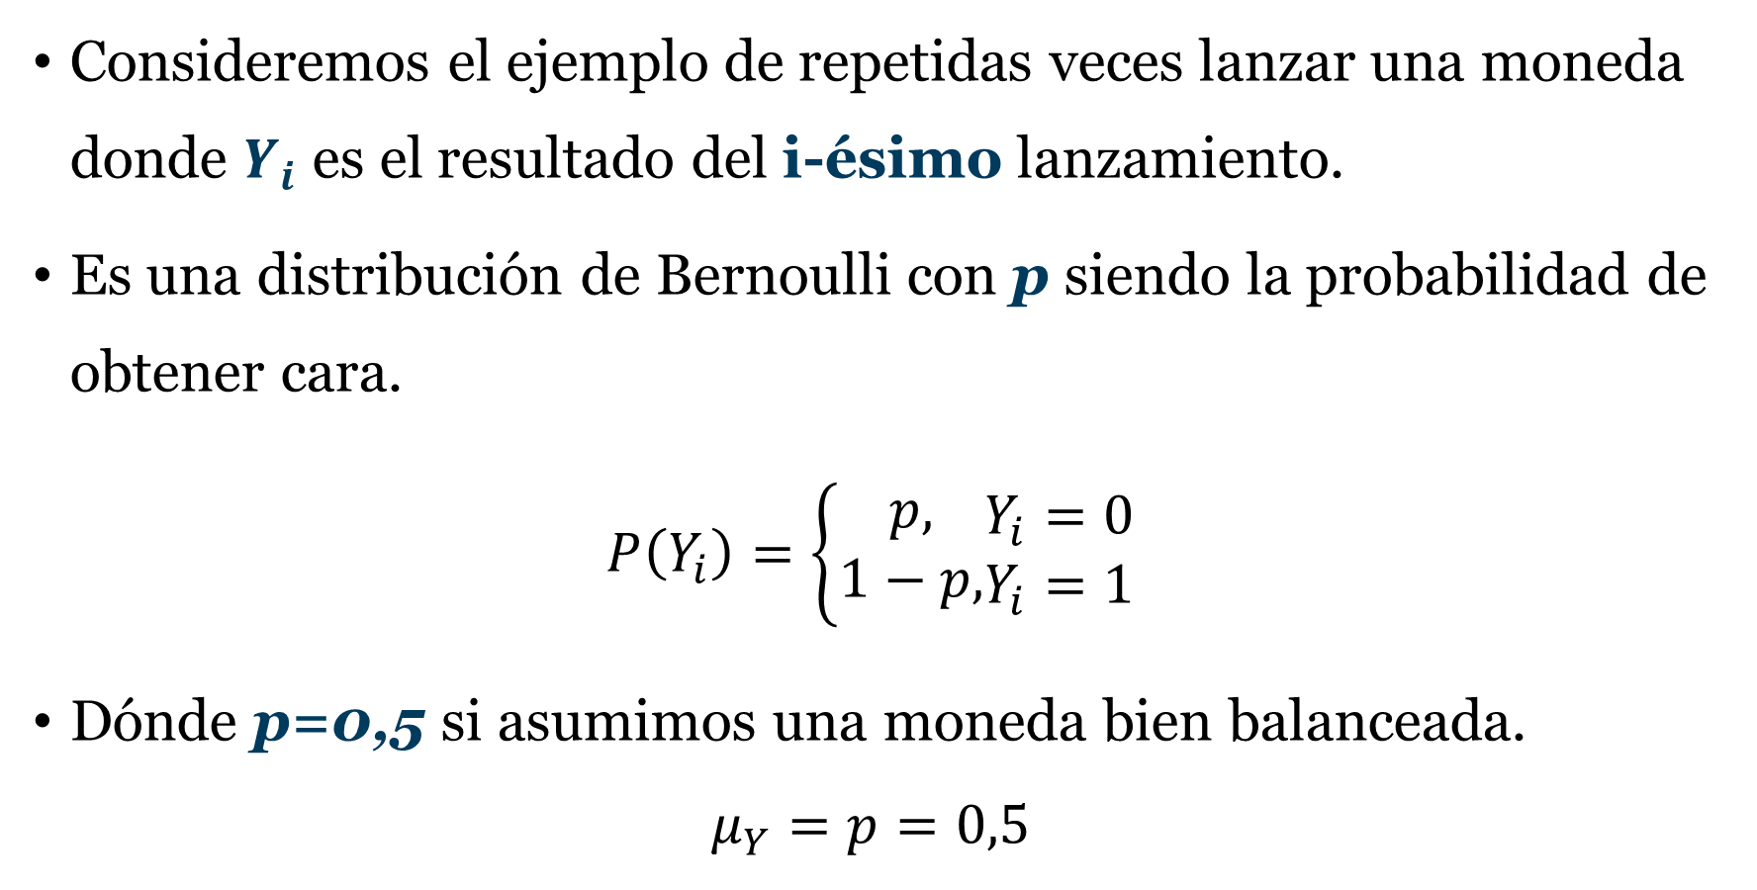
Ley de los Grandes Números (ejemplo de una moneda)
Consideremos el ejemplo de repetidas veces lanzar una moneda donde $Y_{i}$ es el resultado del i-ésimo lanzamiento.
Es una distribución de Bernoulli con p siendo la probabilidad de obtener cara.
$$P\left(Y_{i}\right)=\left\{\begin{aligned}p, \\ 1−p,\end{aligned}\begin{matrix}Y_{i}=0 \\ Y_{i}=1\end{matrix}\right.$$
Dónde p=0,5 si asumimos una moneda bien balanceada.
$$μ_{Y}=p=0,5$$

Slide 15
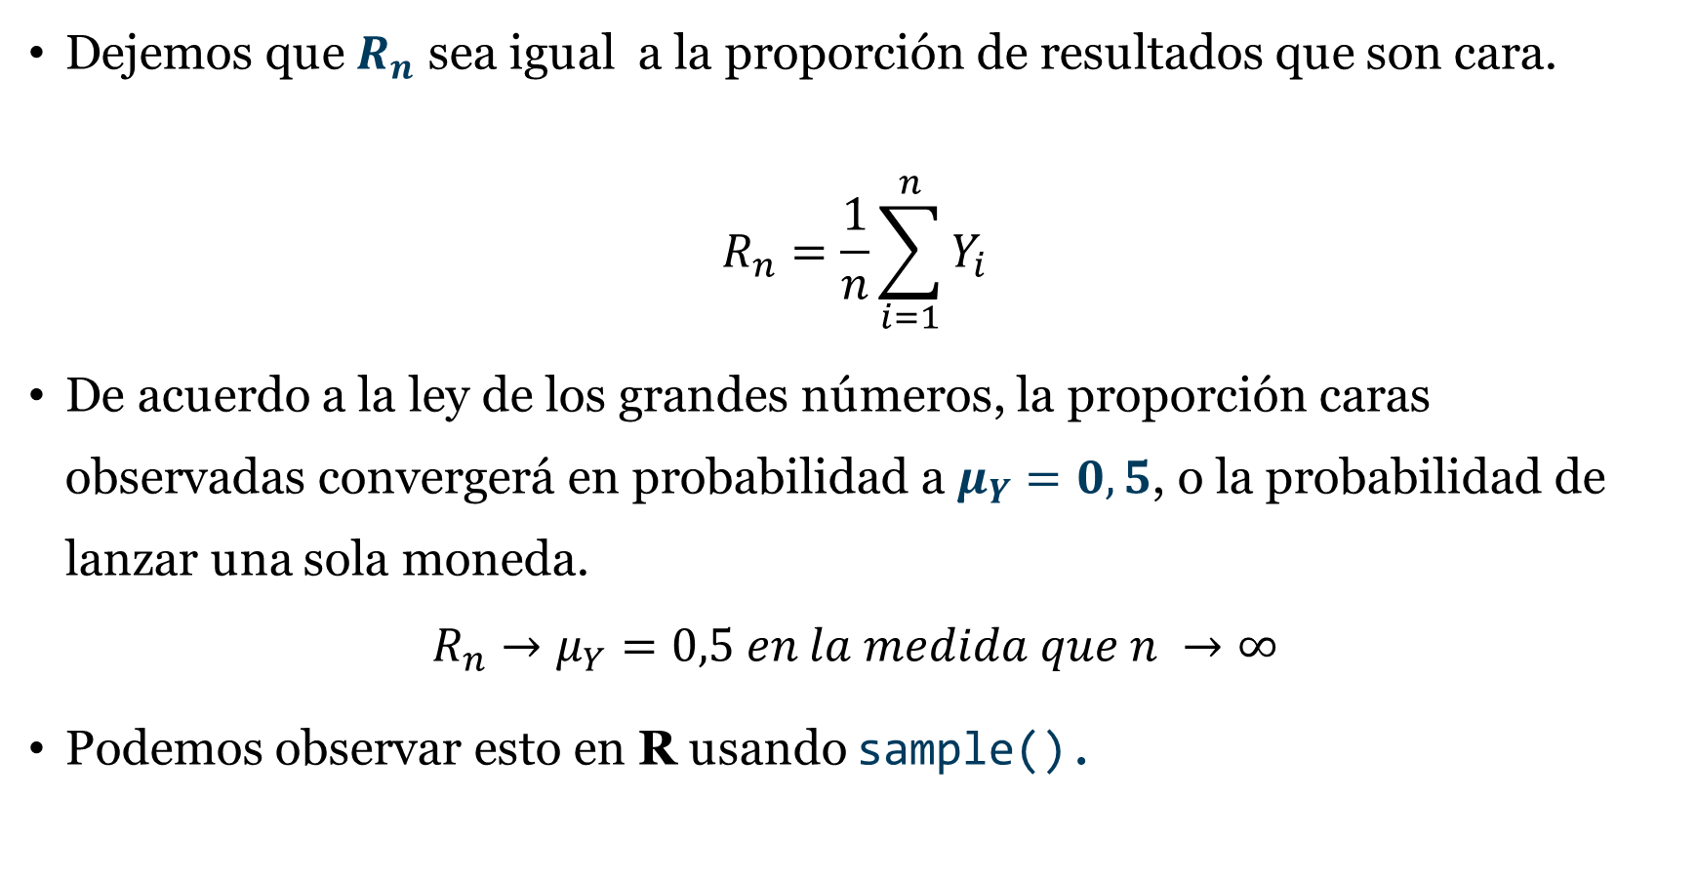
Ley de los Grandes Números (ejemplo de una moneda)
Dejemos que $R_{n}$ sea igual a la proporción de resultados que son cara.
$$R_{n}=\frac{1}{n}\sum_{i=1}^{n}{Y_{i}}$$
De acuerdo a la ley de los grandes números, la proporción caras observadas convergerá en probabilidad a $μ_{Y}=0,5$, o la probabilidad de lanzar una sola moneda.
$$R_{n}→μ_{Y}=0,5 en la medida que n →∞$$
Podemos observar esto en R usando sample().

Slide 16
Ley de los Grandes Números
> library(tidyverse)
> library(scales)
> #Lanzar una moneda 100000 veces
> set.seed(121)
> n <- 100000
> x <- sample(0:1, n, replace = TRUE)
>
> suma_acum <- cumsum(x)
> index <- c(1:n)
> media_acum <- suma_acum/(1:n)

Slide 17
Ley de los Grandes Números
> #Gráfico
> tibble(index, media_acum) %>%
+ ggplot(aes(x = index, y = media_acum)) +
+ geom_line(colour = "blue") +
+ geom_abline(intercept = 0.5, slope = 0, colour = "red") +
+ scale_x_continuous(trans = "log10", labels = comma, breaks = c(1, 10, 100, 1000, 10000, 10000, 100000)) +
+ scale_y_continuous(limits = c(0,1)) +
+ labs(title = "Convergencia de proporción de caras en lanzamientos repetidos",
+ subtitle = "Pomedio de 100000 lanzamientos",
+ x = "Número de lanzamientos (n)",
+ y = "Promedio acumulado") +
+ theme_bw() +
+ theme(panel.grid.major.x = element_blank(),
+ panel.grid.minor.x = element_blank(),
+ panel.grid.minor.y = element_blank())

Slide 18
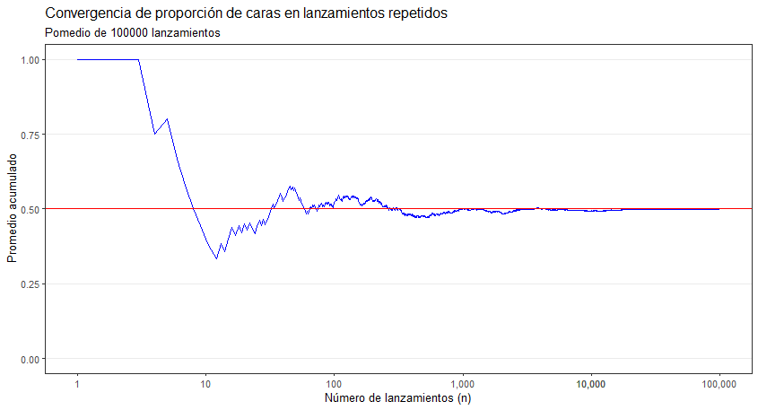
Ley de los Grandes Números (ejemplo de una moneda)

Slide 19
Espacio de intervención: 30 segundo.
¿Qué pasa cuando no se da (o tarda en darse) la LGN?

Slide 20
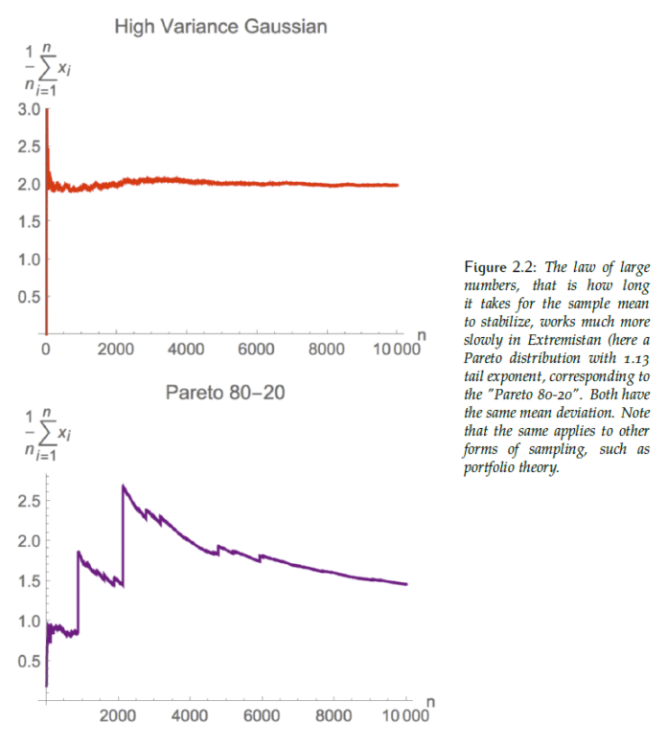
Extremistan

Slide 21
Teorema del Límite Central
Cuando se quiere que todo parezca una Normal

Slide 22
Teorema del Límite Central
Concepto absurdamente importante en estadística.
En esencia: la media muestral será normalmente distribuida para medias grandes, sin importar la distribución de la población.
El promedio de los componentes converge a tener forma gaussiana.
Tiene la facilidad analítica de llevar elementos de cualquier distribución a una distribución conocida.
“Es lo que le permite a idiotas hacer estadística” – Nassim Taleb
Versión tradicional condicionada a la existencia de varianzas finitas.

Slide 23
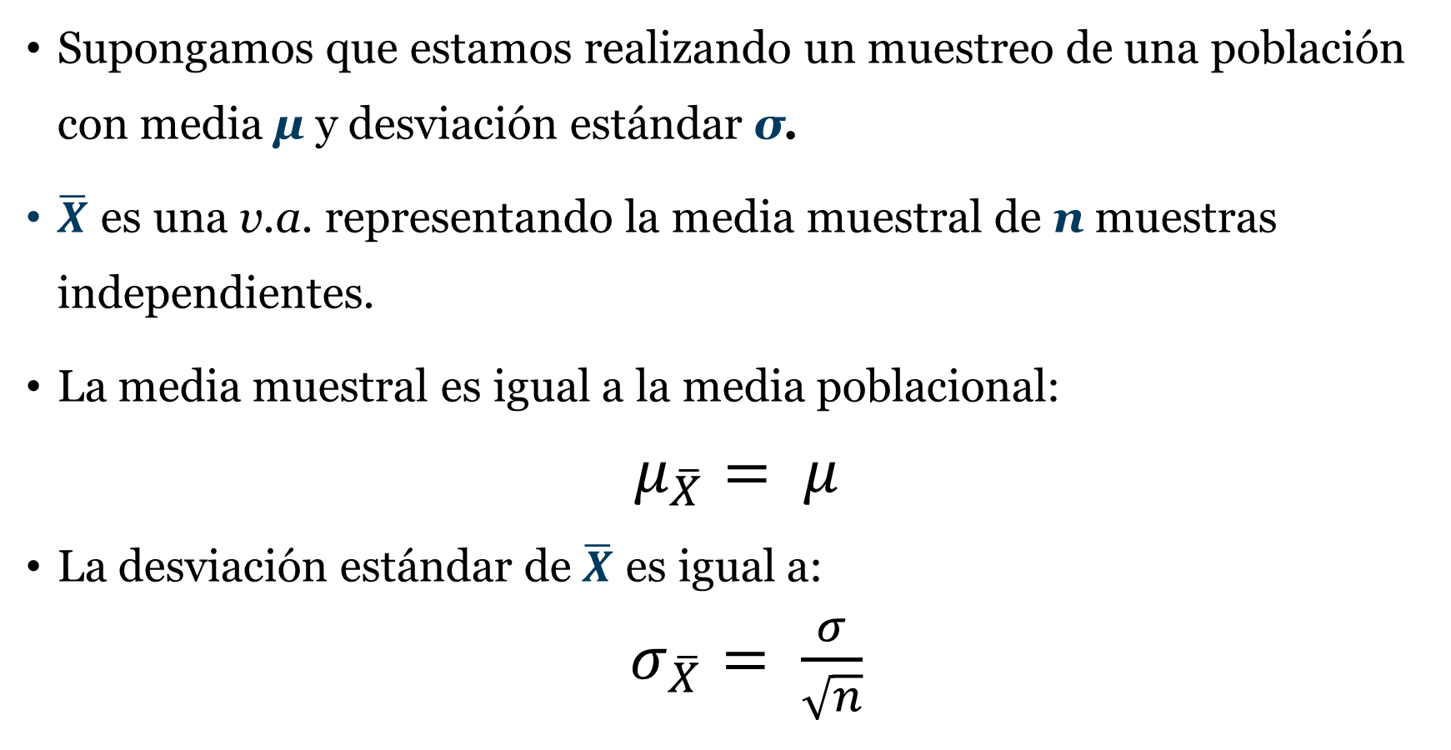
Teorema del Límite Central
Supongamos que estamos realizando un muestreo de una población con media µ y desviación estándar σ.
$\overline{X}$ es una v.a. representando la media muestral de n muestras independientes.
La media muestral es igual a la media poblacional:
$μ_{\overline{X}}= μ$
La desviación estándar de $\overline{X}$ es igual a:
$σ_{\overline{X}}= \frac{σ}{\sqrt{n}}$

Slide 24
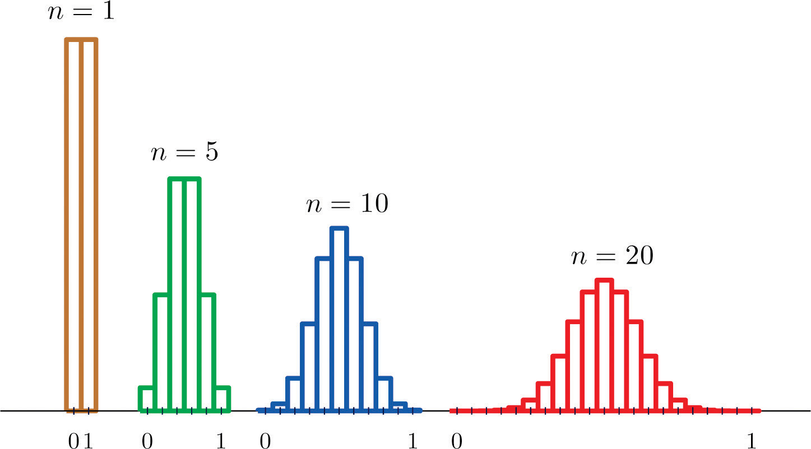
Teorema del Límite Central

Slide 25
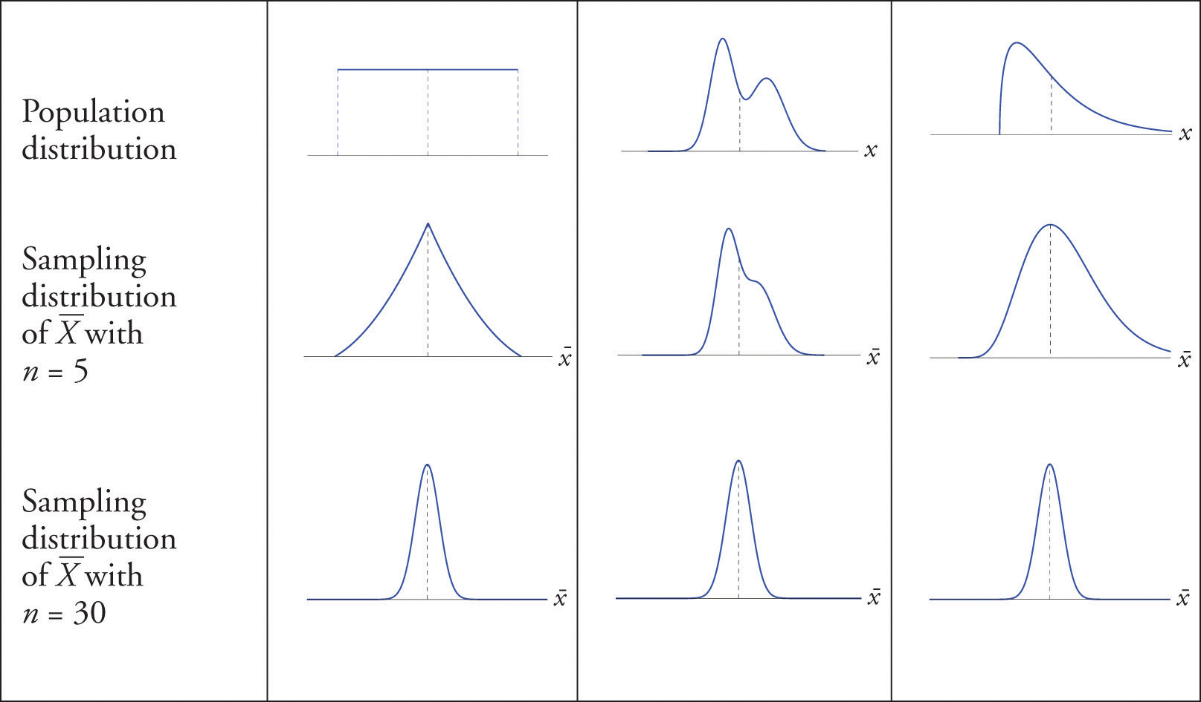
Teorema del Límite Central: Para cualquier distribución.

Slide 26
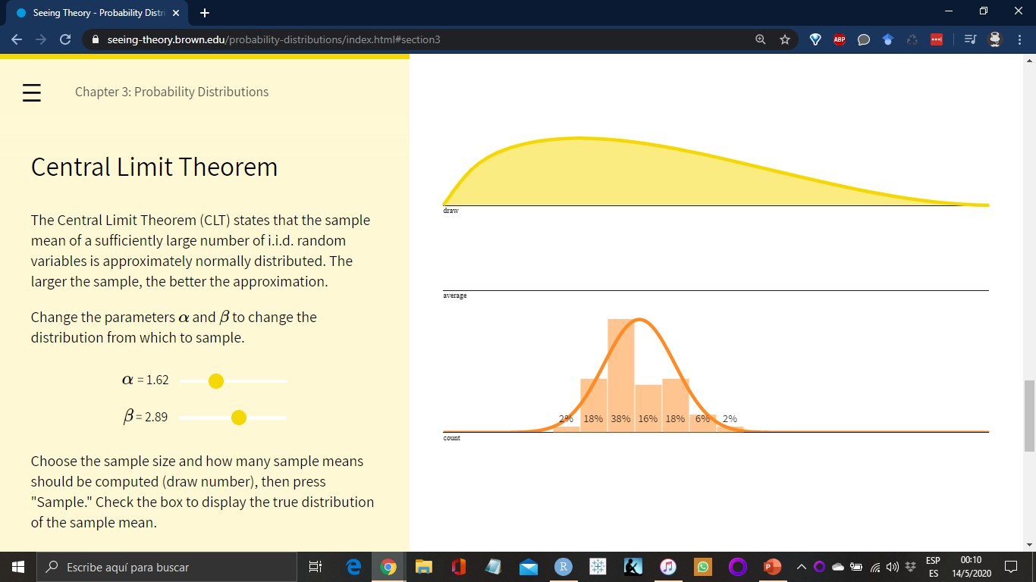
Ejemplo simulado

Slide 27
Un Ejemplo Simulado
> #Población no uniforme
> set.seed(451)
> pop1 <- rnorm(20000, mean = 10, sd = 3)
> pop2 <- rnorm(50000, mean = 65, sd = 10)
> pop3 <- rnorm(30000, mean = 28, sd = 5)
> pop <- c(pop1, pop2, pop3)
> rm(pop1, pop2, pop3)
> #Histograma
> as_tibble(pop) %>%
+ ggplot(aes(x = value)) +
+ geom_histogram(color = "black") +
+ labs(title = "Histograma de Frecuencias Población Hipotérica",
+ subtitle = "100000 datos no uniformes",
+ x = "Valor",
+ y = "Frecuencia") +
+ theme_bw() +
+ theme(panel.grid.major.x = element_blank(),
+ panel.grid.minor.x = element_blank(),
+ panel.grid.minor.y = element_blank())

Slide 28
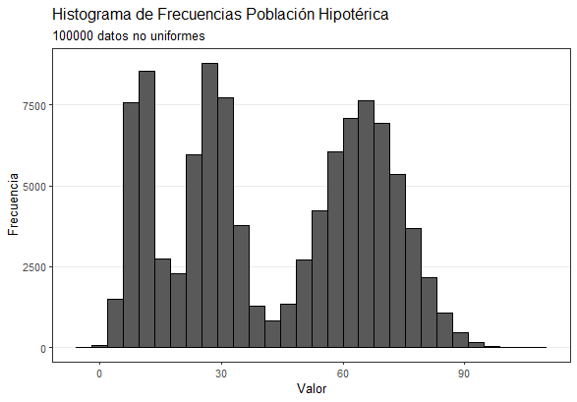
Un Ejemplo Simulado

Slide 29
Un Ejemplo Simulado
> #Simulacion
> #Tamaño de muestras
> n <- c(1, 5, 10, 30, 50, 100)
> #Numero de muestras
> t <- c(10, 100, 1000, 10000)
#Data frame vacío
> df <- data.frame() #Data frame vacío

Slide 30
Un Ejemplo Simulado
Correr simulacion
> for(i in n) { #Para cada valor de n
+ col <- c()
+ for(j in t) { #Repetiremos para cada valor de t
+ trial <- 1:j
+ counter <- j #Contador
+ value <- c()
+ while(counter > 0) { # Extraer n muestras de la distribución
+ bucket <- sample(pop, i, replace = TRUE)
+ xbar <- mean(bucket) #Calcular la media
+ value <- c(value, xbar) # Añadirlo a un vector
+ counter <- counter - 1 #Contador cuenta 1 menos hasta llegar a cero
+ }
+ sbar <- sd(value) #calcular sd de la muestra
+ col <- cbind(trial, value, sbar, i, j) #unir información
+ df <- rbind(df, col) #añadir a la base de datos
+ } #Repetir
+ }
> rm(col, bucket, value, counter, i, j, n, sbar, t, xbar, trial) #Limpiar

Slide 31
Un Ejemplo Simulado
> str(df)
'data.frame': 66660 obs. of 5 variables:
$ trial: num 1 2 3 4 5 6 7 8 9 10 ...
$ value: num 76.1 33.2 14.1 10.5 57.7 ...
$ sbar : num 28.1 28.1 28.1 28.1 28.1 ...
$ i : num 1 1 1 1 1 1 1 1 1 1 ...
$ j : num 10 10 10 10 10 10 10 10 10 10 ...

Slide 32
Un Ejemplo Simulado
> names(df) <- c("muestra#", "valor", "sdev", "tamaño", "muestras")
> #Gráfico
> df %>%
+ ggplot(aes(x = valor)) +
+ geom_density(fill = "steelblue") +
+ geom_vline(xintercept = mu, linetype = "dashed") +
+ facet_grid(tamaño ~ muestras, labeller = label_both) +
+ labs(title = "Teorema del Límite Central con simulaciones",
+ subtitle = "Promedio de muestras aleatorias",
+ x = "Valor",
+ y = "Densidad") +
+ theme_bw() +
+ theme(panel.grid.major.x = element_blank(),
+ panel.grid.minor.x = element_blank(),
+ panel.grid.minor.y = element_blank())

Slide 33
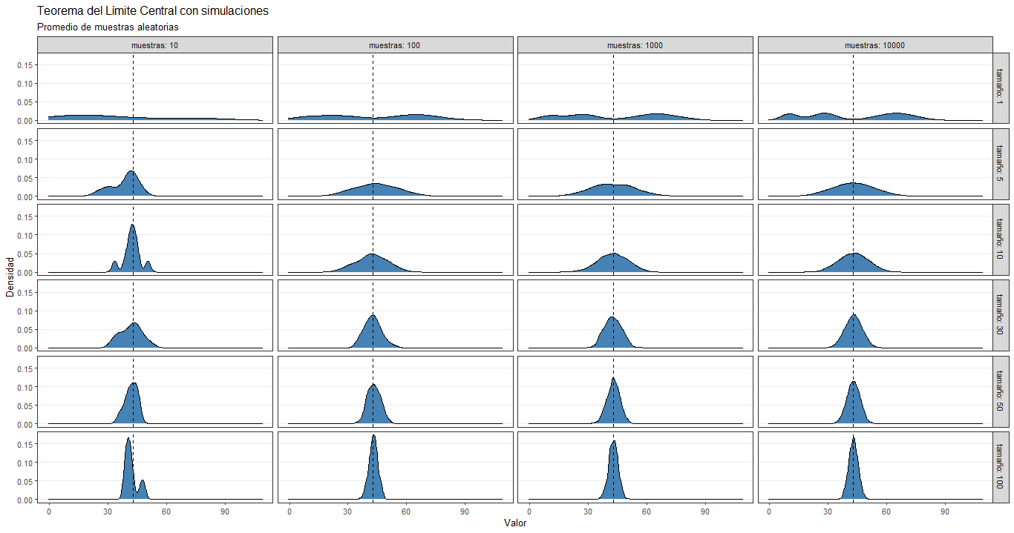
Un Ejemplo Simulado

Slide 34
Teorema del Límite Central
La distribución de la media muestral tiende a ser normalmente distribuida en la medida que el tamaño de la muestra crezca
n> 30 para la mayoría de los ejemplos.
Muchos estadísticos tienen distribuciones aproximadamente normales para muestras grandes, incluso cuando la población no es normal.
No siempre se dará tan evidentemente en la vida real.
Convergencia tarda en el reino de colas gruesas.

Slide 35
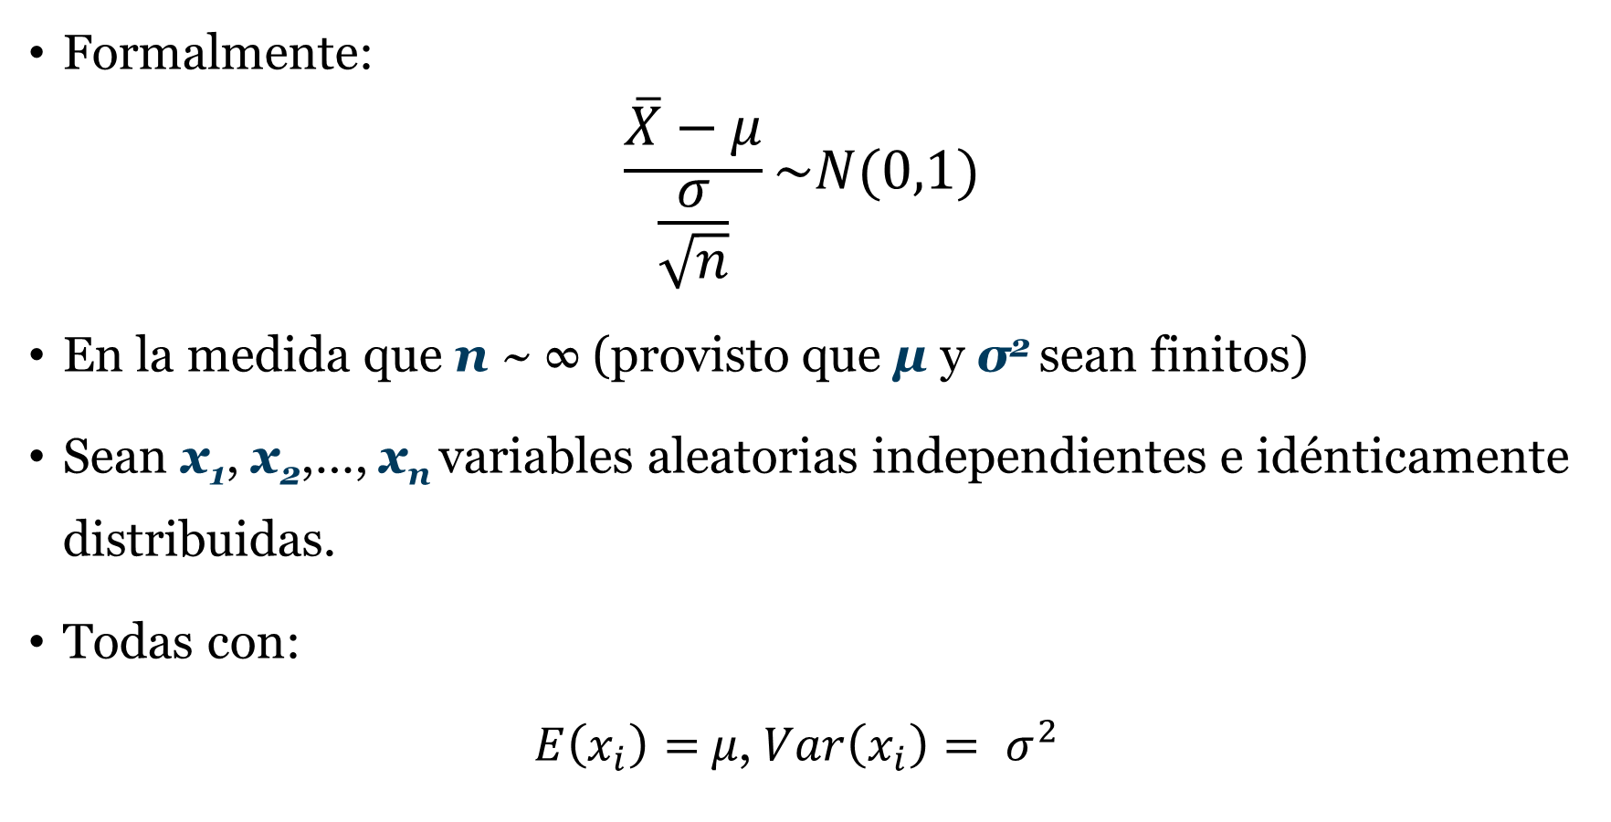
Teorema del Límite Central
Formalmente:
$$\frac{\overline{X}−μ}{\frac{σ}{\sqrt{n}}}\sim N(0,1)$$
En la medida que n ~ ∞ (provisto que µ y σ² sean finitos)
Sean x₁, x₂,…, x_{n} variables aleatorias independientes e idénticamente distribuidas.
Todas con:
$E\left(x_{i}\right)=$𝜇, $Var\left(x_{i}\right)= σ^{2}$

Slide 36
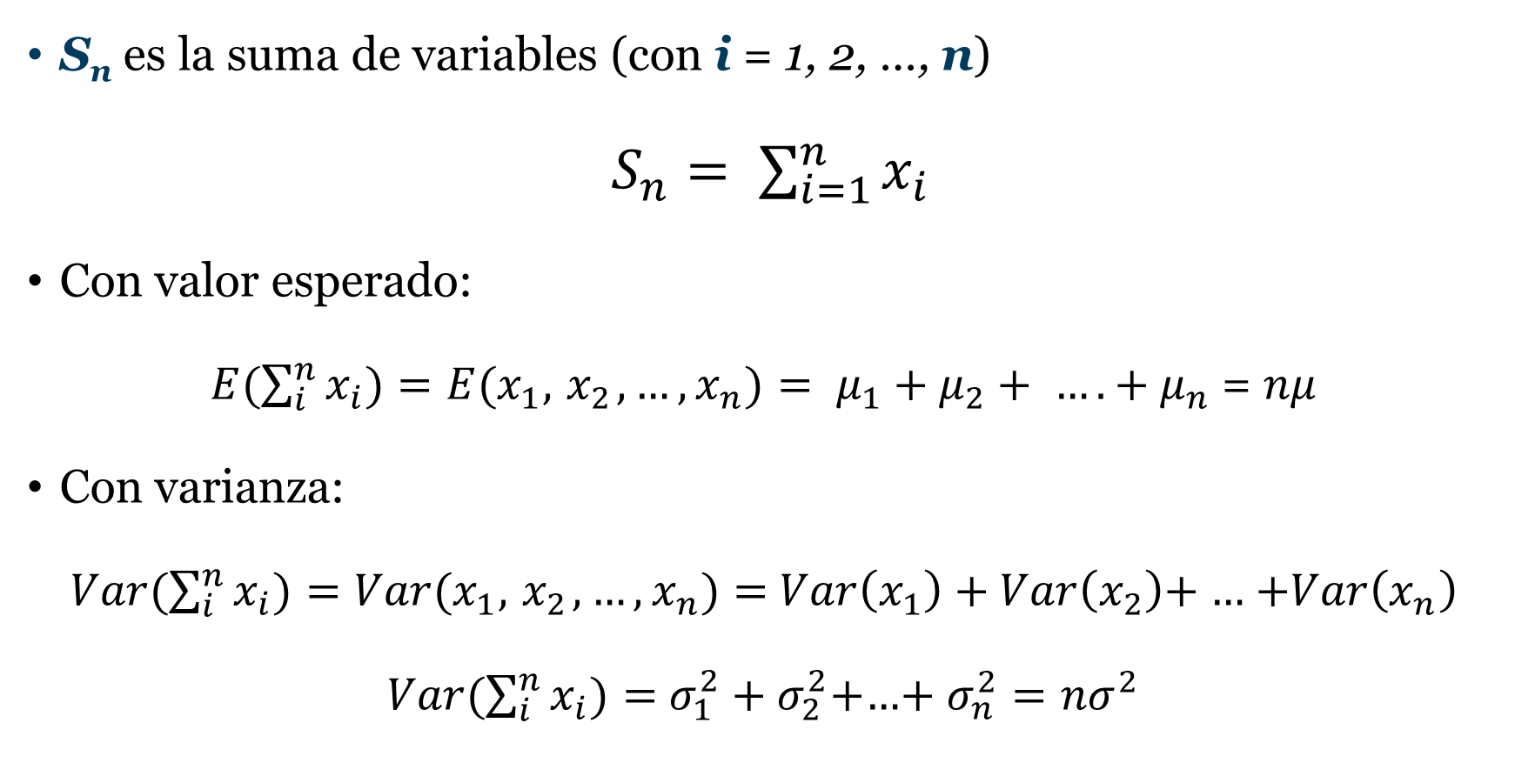
Teorema del Límite Central
S_{n} es la suma de variables (con i = 1, 2, …, n)
$S_{n}= \sum_{i=1}^{n}{x_{i}}$
Con valor esperado:
$E(\sum_{i}^{n}{x_{i})=E(x_{1},{ x}_{2},…,x_{n})}= μ_{1}+μ_{2}+ ….+ μ_{n}$ = $nμ$
Con varianza:
$Var(\sum_{i}^{n}{x_{i})=Var(x_{1},{ x}_{2},…,x_{n})}=$ $Var\left(x_{1}\right)+Var\left(x_{2}\right)$+ … +$Var\left(x_{n}\right)$
$Var(\sum_{i}^{n}{x_{i})=}$ $σ_{1}^{2}+σ_{2}^{2}$+…+ $σ_{n}^{2}=nσ^{2}$

Slide 37
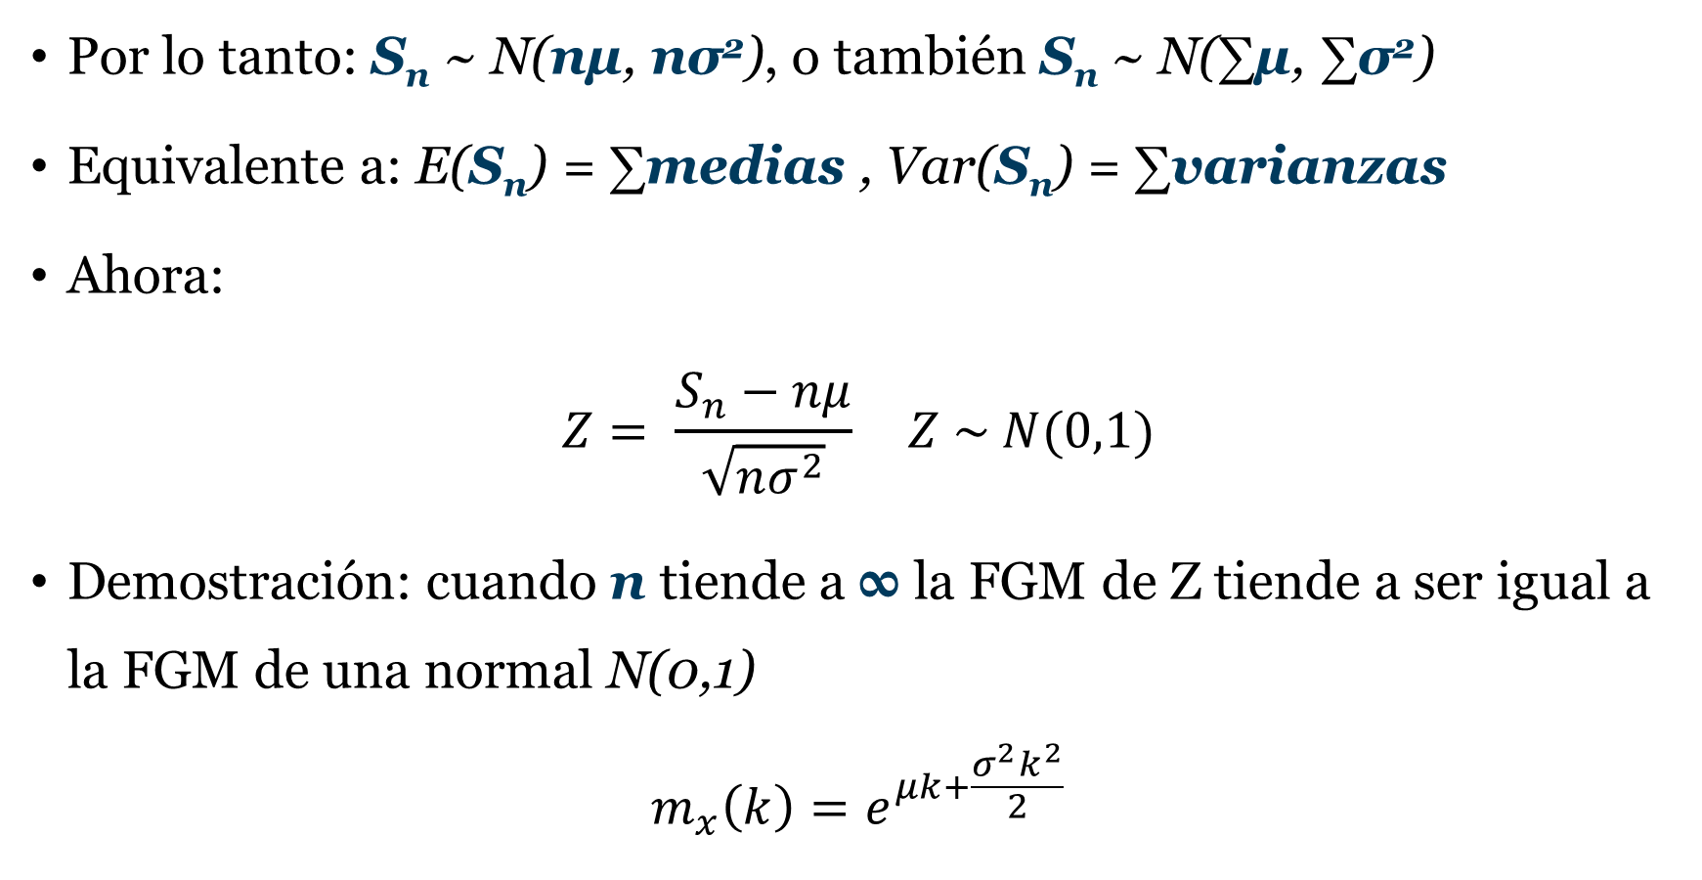
Teorema del Límite Central
Por lo tanto: S_{n} ~ N(nµ, nσ²), o también S_{n} ~ N(∑µ, ∑σ²)
Equivalente a: E(S_{n}) = ∑medias , Var(S_{n}) = ∑varianzas
Ahora:
$$Z= \frac{S_{n}−nμ}{\sqrt{nσ^{2}}} Z \sim N(0,1)$$
Demostración: cuando n tiende a ∞ la FGM de Z tiende a ser igual a la FGM de una normal N(0,1)
$$m_{x}\left(k\right)=e^{μk+\frac{σ^{2}k^{2}}{2}}$$

Slide 38

Demostración
$m_{z}\left(k\right)={E[e}^{zk}]$
$m_{z}\left(k\right)={E[e}^{\frac{{(S}_{n}−nμ)k}{\sqrt{nσ^{2}}}}]$
$m_{z}\left(k\right)={E[e}^{\frac{\left[{(x}_{1}+x_{2}+…+x_{n}\right)−nμ]k}{\sqrt{nσ^{2}}}}]$
$m_{z}\left(k\right)={E[e}^{\frac{{(x}_{1}−μ)k}{\sqrt{nσ^{2}}}}$ $e^{\frac{{(x}_{2}−μ)k}{\sqrt{nσ^{2}}}}…$ $e^{\frac{{(x}_{n}−μ)k}{\sqrt{nσ^{2}}}}]$

Slide 39
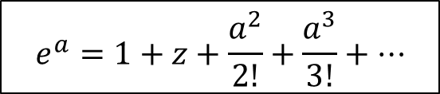
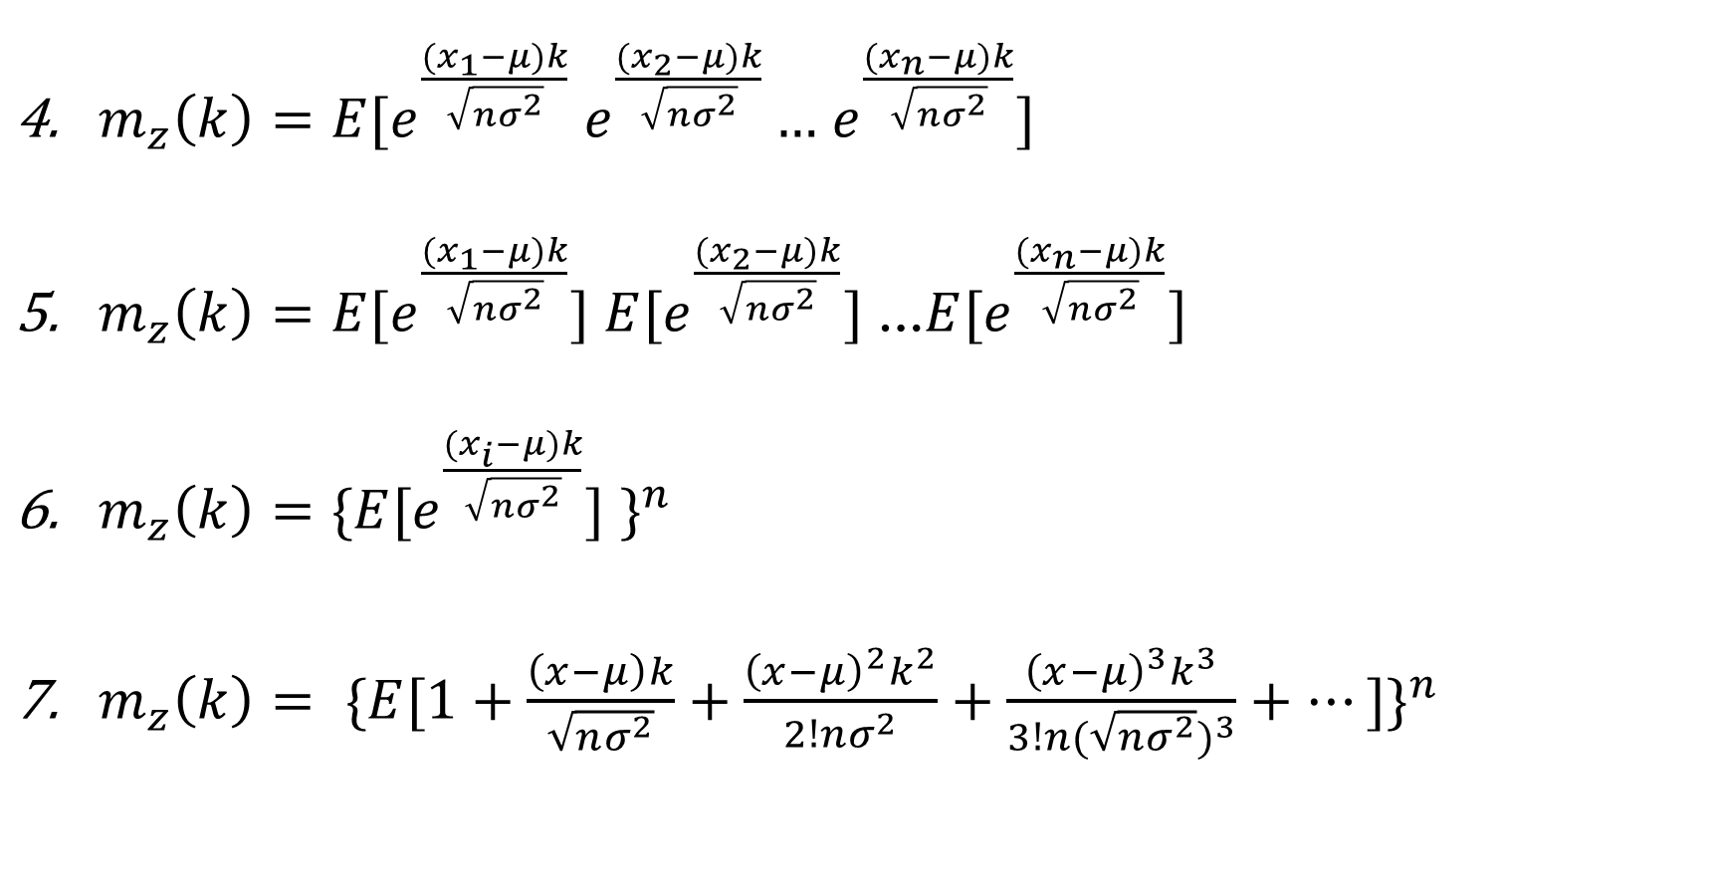
Demostración
$m_{z}\left(k\right)={E[e}^{\frac{{(x}_{1}−μ)k}{\sqrt{nσ^{2}}}}$ $e^{\frac{{(x}_{2}−μ)k}{\sqrt{nσ^{2}}}}…$ $e^{\frac{{(x}_{n}−μ)k}{\sqrt{nσ^{2}}}}]$
$m_{z}\left(k\right)={E[e}^{\frac{{(x}_{1}−μ)k}{\sqrt{nσ^{2}}}}]$ ${E[e}^{\frac{{(x}_{2}−μ)k}{\sqrt{nσ^{2}}}}]$ …${E[e}^{\frac{{(x}_{n}−μ)k}{\sqrt{nσ^{2}}}}]$
$m_{z}\left(k\right)={\{{E[e}^{\frac{{(x}_{i}−μ)k}{\sqrt{nσ^{2}}}}] \}}^{n}$
$m_{z}\left(k\right)= {\{E[1+\frac{\left(x−μ\right)k}{\sqrt{nσ^{2}}}+\frac{{\left(x−μ\right)}^{2}k^{2}}{2!nσ^{2}}+\frac{{\left(x−μ\right)}^{3}k^{3}}{3!{n(\sqrt{nσ^{2}})}^{3}}+…]\}}^{n}$
$$e^{a}=1+z+\frac{a^{2}}{2!}+\frac{a^{3}}{3!}+…$$

Slide 40

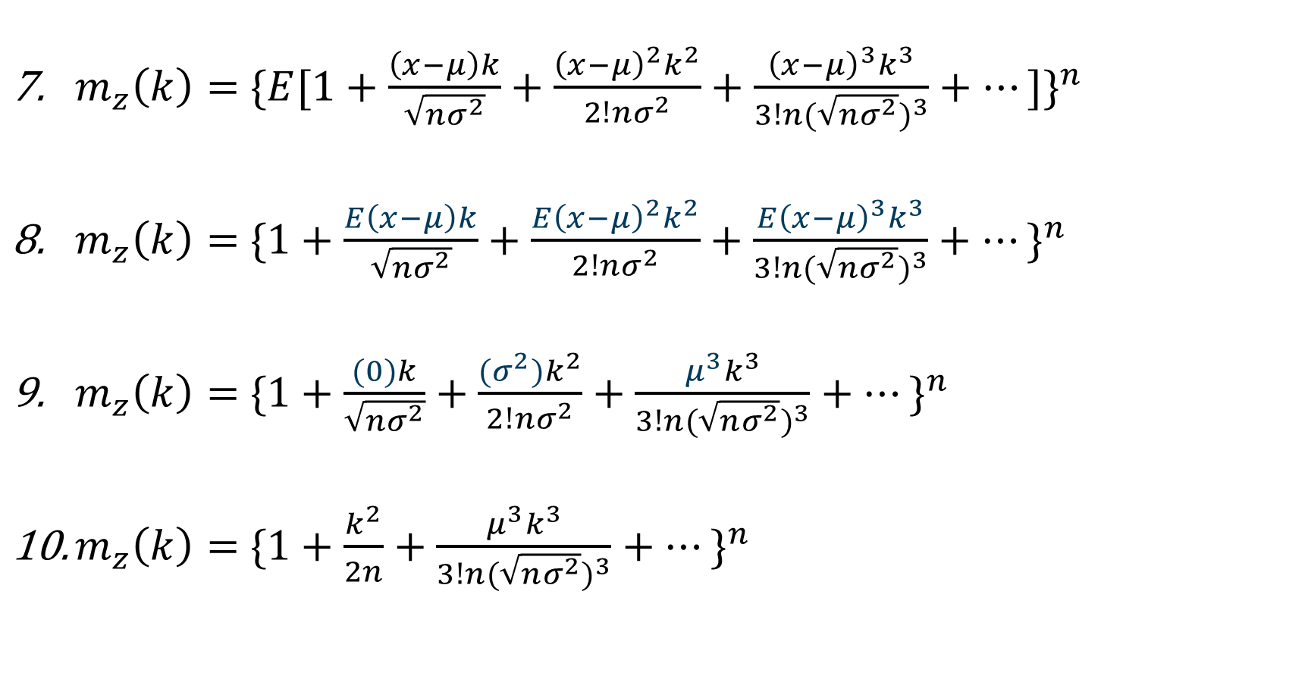
Demostración
$m_{z}\left(k\right)=$ ${\{E[1+\frac{\left(x−μ\right)k}{\sqrt{nσ^{2}}}+\frac{{\left(x−μ\right)}^{2}k^{2}}{2!nσ^{2}}+\frac{{\left(x−μ\right)}^{3}k^{3}}{3!{n(\sqrt{nσ^{2}})}^{3}}+…]\}}^{n}$
$m_{z}\left(k\right)=$ ${\{1+\frac{E\left(x−μ\right)k}{\sqrt{nσ^{2}}}+\frac{{E\left(x−μ\right)}^{2}k^{2}}{2!nσ^{2}}+\frac{{E\left(x−μ\right)}^{3}k^{3}}{3!{n(\sqrt{nσ^{2}})}^{3}}+…\}}^{n}$
$m_{z}\left(k\right)=$ ${\{1+\frac{(0)k}{\sqrt{nσ^{2}}}+\frac{(σ^{2})k^{2}}{2!nσ^{2}}+\frac{μ^{3}k^{3}}{3!{n(\sqrt{nσ^{2}})}^{3}}+…\}}^{n}$
$m_{z}\left(k\right)=$ ${\{1+\frac{k^{2}}{2n}+\frac{μ^{3}k^{3}}{3!{n(\sqrt{nσ^{2}})}^{3}}+…\}}^{n}$
$$E\left(x−μ\right)=0$$
${E\left(x−μ\right)}^{2}=$ $σ^{2}$
${E\left(x−μ\right)}^{r}=$ $μ^{r};r>2$

Slide 41
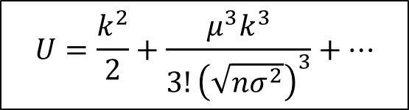


Demostración
$m_{z}\left(k\right)=$ ${\{1+\frac{k^{2}}{2n}+\frac{μ^{3}k^{3}}{3!{n(\sqrt{nσ^{2}})}^{3}}+…\}}^{n}$
$m_{z}\left(k\right)=$ ${\{1+\frac{1}{n}(\frac{k^{2}}{2}+\frac{μ^{3}k^{3}}{3!{\left(\sqrt{nσ^{2}}\right)}^{3}}+…)\}}^{n}$
$m_{z}\left(k\right)=$ ${\{1+\frac{U}{n}\}}^{n}$
$\lim_{\begin{aligned}n→∞ \\ U=constante\end{aligned}}{{\{1+\frac{U}{n}\}}^{n}}=e^{\lim{U}}$
$$U=\frac{k^{2}}{2}+\frac{μ^{3}k^{3}}{3!{\left(\sqrt{nσ^{2}}\right)}^{3}}+…$$
$$\lim_{n→∞}{U}=\frac{k^{2}}{2}$$

Slide 42

Demostración
$\lim_{\begin{aligned}n→∞ \\ U=constante\end{aligned}}{{\{1+\frac{U}{n}\}}^{n}}=e^{\lim{U}}$
$\lim_{n→∞}{m_{z}\left(k\right)}=e^{\frac{k^{2}}{2}}$
FGM de una normal N(0,1)
$m_{x}\left(k\right)=e^{μk+\frac{σ^{2}k^{2}}{2}}$= $e^{\left(0\right)k+\frac{{\left(1\right)}^{2}k^{2}}{2}}=$ $e^{\frac{k^{2}}{2}}$

Slide 43
Resumen
Los limites de la teoría asintótica

Slide 44
En Resumen
La Ley de Los Grandes Números como el Teorema del Límite Central son de las principales transformaciones de escala en Estadística.
Bajo ciertas condiciones los agregados se comportan de forma mucho más estables que componentes individuales (menor desviación).
Su naturaleza convergente produce certidumbre. Mucho de la Estadística lidia con incertidumbre.
Hay dominios en los cuales estos conceptos no aplican, o no aplican con suficiente velocidad (muy lenta convergencia). Por lo que se requerirán de otras herramientas analíticas.

Slide 45
Mensaje principal
Muchas de la intuición de la estadística inferencial descansa sobre nociones asintóticas.
Qué pasa si un experimento o un suceso ocurriera infinitas veces con muestras infinitamente grandes.
En resumen dictan convergencias entre lo que se observa y lo que se espera.
En la vida real esas convergencias no siempre se dan.

Slide 46
Giorgio Cunto Morales
gcuntomo@ucab.edu.ve | https://www.linkedin.com/in/giorgiocmorales/

